Slide 1
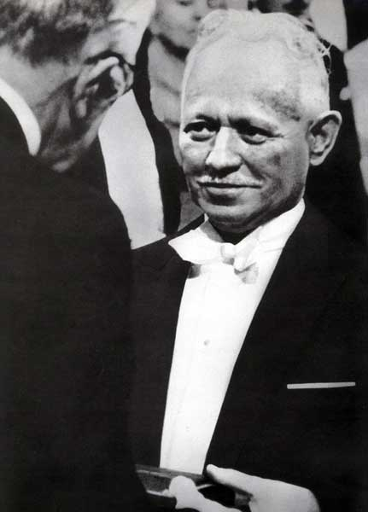
Творчество М.А. Шолохова в 11 классе
Презентация к уроку по теме
«Женские судьбы
в романе «Тихий Дон»
О.С. Лупачёва

Slide 2
Цель урока
Обобщить материал романа
Выяснить, какую роль в жизни главных героинь играет любовь
Показать, как Шолохов решает
нравственные, изображая различные
женские судьбы

Slide 3
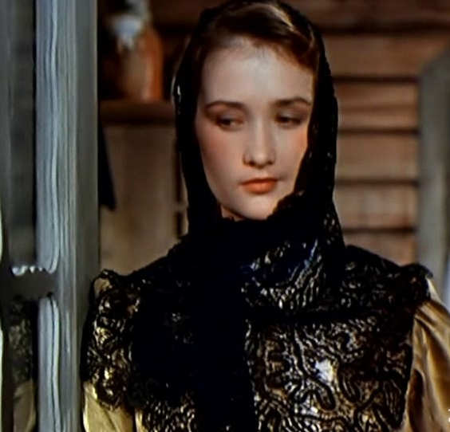
Судьба Натальи Коршуновой
Как складывалась её судьба до замужества?
Анализ гл. 18, книга 1, часть 1.
После замужества?
Анализ гл. 13, книга 1, часть 2.
В чем трагедия Натальи?
Анализ гл. 16, книга 4, часть 7.

Slide 4
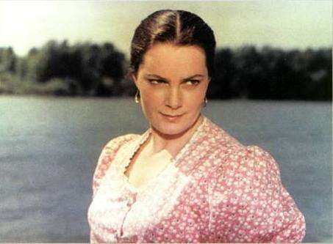
Судьба Аксиньи Астаховой
Как складывалась её судьба до замужества?
Анализ гл. 7, книга 1, часть 1.
После замужества?
Анализ гл. 7, 10, 16, книга 1, часть 1.
В чем трагедия Аксиньи?
Анализ гл. 17, книга 4, часть 8.

Slide 5
Сравнительная характеристика Натальи и Аксиньи
Черты сходства
Черты различия
В чем смысл сравнения героинь?
Как сам автор относится к ним?

Slide 6
План к домашнему сочинению на тему «Образ матери-женщины в романе»
Женские характеры в рассказах Шолохова
Образ матери-женщины в романе Шолохова «Тихий Дон»
1. Ильинична – женщина старшего поколения.
2. Любовь к детям, к семье.
3. В период ожесточенной войны Ильинична всегда на стороне правды.
4. Мысли о Григории перед смертью.
Образ матери – воплощение лучших черт характера русских женщин из народа.

Slide 7
Возможные эпиграфы
«О матерях можно рассказывать бесконечно…»
(М. Горький)
«Без солнца не цветут цветы, без любви нет счастья, без матери нет ни поэта, ни героя»
(М. Горький)
«Когда б мне власть была дана,
Неся ответственность пред веком,
Я матерей бы имена
Присвоил пограничным рекам.»
(Р. Гамзатов)

